Slide 1

Создание автоматического управления сетью SDN
Путь к интеллектуальной, гибкой и масштабируемой сетевой инфраструктуре.

Slide 2


Что такое SDN и почему это важно?
Разделение функций
Централизованный контроль
SDN (Software-Defined Networking) отделяет уровень управления (Control Plane) от уровня передачи данных (Data Plane).
Централизованный контроллер управляет всей сетью, что значительно упрощает настройку, мониторинг и масштабирование.
Ответ на вызовы
Растущие потребности IoT, облачных вычислений и BYOD (Bring Your Own Device) требуют гибкости и высокой степени автоматизации сети.

Slide 3




Архитектура SDN: три уровня взаимодействия
Инфраструктурный уровень
Уровень управления
Уровень приложений
Коммутаторы и маршрутизаторы — физические или виртуальные устройства, которые занимаются непосредственной передачей пакетов данных.
Централизованный SDN-контроллер, который принимает ключевые решения о маршрутизации и политиках.
SDN-приложения, которые задают бизнес-логику и политики через программные интерфейсы (API) контроллеру.
Протокол OpenFlow является ключевым стандартом, который обеспечивает связь и передачу инструкций между контроллером и сетевыми устройствами.

Slide 4
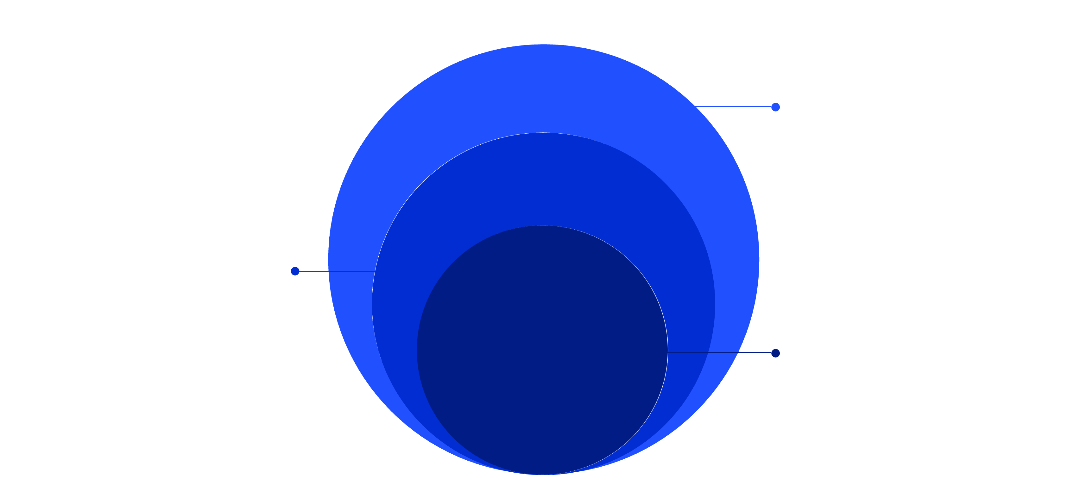
Схема архитектуры SDN
Инфраструктура
Коммутаторы и маршрутизаторы
Контрольный слой
Централизованный SDN контроллер
Прикладной слой
Политики и управляющие приложения

Slide 5

Автоматизация управления: ключевые возможности
Централизованное и мгновенное изменение политик безопасности и маршрутизации с единой точки управления.
Быстрое и гибкое развертывание новых сетевых сервисов и масштабирование ресурсов в зависимости от нагрузки.
Глубокая интеграция с ведущими облачными платформами (например, OpenStack, Kubernetes) для автоматического выделения ресурсов.
Пример: VK Cloud использует комбинацию стандартного SDN-решения Neutron и собственного решения Sprut для обеспечения надежности и высокой масштабируемости облачной инфраструктуры.

Slide 6


Пример промышленного решения: Agile Controller
Agile Controller от Huawei демонстрирует высокий уровень автоматизации и масштабируемости в современных ЦОД.
Сервисно-ориентированное моделирование
Ускоренное развертывание
Время развертывания новых сетевых служб сокращается с нескольких недель до считанных минут, повышая TTM (Time-to-Market).
Автоматическое создание логических моделей сети, основанных на требованиях конкретных сервисов, а не на конфигурации устройств.
Отказоустойчивость
Система разработана для поддержки масштабных Центров Обработки Данных с высокой отказоустойчивостью и кластеризацией контроллеров.

Slide 7
Вызовы и решения в автоматизации SDN
Автоматизация приносит преимущества, но также требует продуманных решений для преодоления сложности.
Масштабируемость контроллеров
Совместимость оборудования
Проблема: Обработка растущего объема сетевых событий и высокой нагрузки. Решение: Использование распределенных, кластеризованных контроллеров.
Проблема: Поддержка сетевого оборудования от множества различных производителей. Решение: Применение открытых стандартов и протоколов (OpenFlow).
Надежность и синхронизация
Проблема: Обеспечение высокой доступности и согласованности данных между агентами. Решение: Механизмы отказоустойчивости и синхронизации.

Slide 8

OpenSDN: открытый путь к инновациям
Гибкость и адаптивность
Проекты с открытым исходным кодом, такие как OpenSDN, предоставляют широкие возможности для кастомизации и быстрой адаптации к новым требованиям.
Активное развитие
Мощное сообщество разработчиков и коммерческих компаний (включая Т1 Облако) способствует постоянному внедрению инноваций и улучшению стандартов.
Сетевая ОС
SDN, управляемый открытым кодом, выступает в роли сетевой операционной системы, обеспечивая динамическое и эффективное управление сетевыми ресурсами.

Slide 9
Практическое применение автоматического управления SDN
Центры Обработки Данных
Корпоративные сети
Мгновенное выделение виртуальных сетей (VLAN, VXLAN) и автоматическая балансировка нагрузки между серверами.
Автоматическая сегментация сети, контроль доступа на основе ролей и оперативное реагирование на угрозы безопасности.
Телекоммуникации (5G)
Интернет вещей (IoT)
Использование SDN для обеспечения высокой масштабируемости, сетевой нарезки (Network Slicing) и гибкости инфраструктуры 5G.
Эффективное управление тысячами оконечных устройств, автоматическое применение политик и минимизация ручного вмешательства.

Slide 10


Заключение: будущее автоматического управления SDN
Будущее уже наступило
SDN — это не просто технология, это фундамент для создания по-настоящему гибких, масштабируемых и полностью управляемых сетей завтрашнего дня.
Автоматизация SDN значительно снижает операционные издержки и позволяет бизнесу быстрее внедрять инновационные сервисы. Начните переход к интеллектуальному управлению сетью сегодня!

